Slide 1
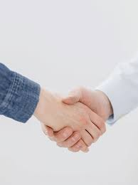
আসসালামু আলাইকুম ওয়া রাহমাতুল্লাহ
স্বাগতম

Slide 2

শিক্ষক পরিচিতি
মাওলানা মোহাম্মদ আলা উদ্দিন
সিনিয়র শিক্ষক (আরবি)
হাজী মাহমুদ হোসাইন জামেয়া ইসলামিয়া দাখিল মাদ্রাসা
চুনারুঘাট (উত্তর বাজার), হবিগঞ্জ
মোবাইল- ০১৭৬৩১৭৫৯৬৯/০১৯৭৩১৭৫৯৬৯
Email-ahmedalauddin1995@gmail.com

Slide 3

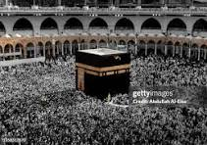
পাঠ পরিচিতি
বিষয়- আকাইদ ও ফিকহ
শ্রেণি- দাখিল নবম
দ্বিতীয় ভাগ- আল ফিকহ
অধ্যায়- প্রথম
পরিচ্ছেদ- তৃতীয় (কিতাবুল হজ্জ)

Slide 4
শিখনফল.....
# হজ্জ কী বর্ণনা করতে পারব।
# হজ্জের ফরজ কয়টি জানতে পারব।
# হজ্জের ওয়াজিব কয়টি জানতে পারব।
# হজ্জের মীকাত কী বর্ণনা করতে পারব।
# হজ্জের প্রকার সম্পর্কে জানতে পারব।
# হজ্জ অবস্থায় কী কী কাজ নিষিদ্ধ জানতে পারব।

Slide 5
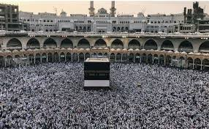
হজ্জের পরিচয়
আল্লাহর সান্নিধ্য অর্জনের লক্ষে নির্দিষ্ট সময়ে, নির্দিষ্ট স্থানে, নির্দিষ্ট কর্মের মাধ্যমে পবিত্র কাবা ঘর যেয়ারতের ইচ্ছা পোষণ করাকে হজ্জ বলে।

Slide 6
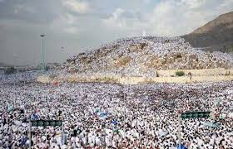
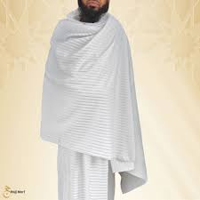
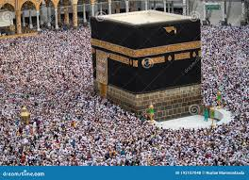
হজ্জের ফরজ সমূহ
১। ইহরাম বাঁধা, ২। আরাফার ময়দানে অবস্থান করা,
৩। তাওয়াফে যেয়ারত করা।

Slide 7
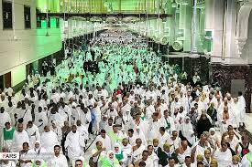
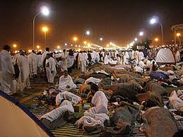
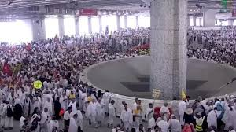
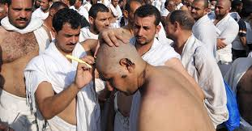
হজ্জের ওয়াজিব সমূহ
১। মুযদালিফায় অবস্থান করা, ২। সাফা ও মারওয়া সায়ি করা, ৩। মিনায় পাথর নিক্ষেপ করা,
৪। বিদায়ি তাওয়াফ করা, ৫। মাথার চুল মুণ্ডানু।

Slide 8
হজ্জের মীকাত সমূহ
১। যুল হুলায়ফা
২। যাতু ইরক
৩। জুহফা
৪। কারনুল মানাযিল
৫। ইয়ালামলাম
৬। হিল
৭। হেরেম
হজ্জের প্রকার সমূহ
১। হজ্জে ইফরাদ
২। হজ্জে তামাত্তু
৩। হজ্জে কেরান

Slide 9
হজ্জের ইহরাম অবস্থায় নিষিদ্ধ কাজ সমূহ
যৌনসম্ভোগ করা। * অশ্লীল কথা বলা।
পাপাচারে লিপ্ত হওয়া। * ঝগড়া বিবাদে লিপ্ত হওয়া।
স্থলচর প্রাণি হত্যা করা। * শিকারের সন্ধান দেওয়া।
সুগন্ধি ব্যবহার করা। * নক কাটা।
চুল বা দাড়ি ছাটা। * শরীরের কোন স্থান হতে পশম উপরে তুলা।
সেলাই করা কাপড় পরিধান করা। * সুগন্ধিযুক্ত কাপড় পরিধান করা।
চুল আঁচড়ানু। * গোঁফ কাটা। ইত্যাদি

Slide 10
ধন্যবাদ

